Slide 1
ESTRUCTURA DE DATOS
ESTUDIANTE:
ANDRES VLADIMIR QUIROGA HUARISTE
DOCENTE:
WILLIAM RODDY BARRA PAREDES

Slide 2
MANEJO DE CONCEPTOS
¿A que se refiere cuando se habla de ESTRUCTURA DE DATOS?
Las estructuras de datos es una rama de las ciencias de la programación que estudia y aplica diferentes formas de organizar información dentro de una aplicación, para manipular, buscar e insertar estos datos de manera eficiente.
¿Que significa FIFO?
Primero en entrar, primero en salir
¿Muestra la diferencia entre LIFO y FIFO?
El método FIFO las primeras mercancías en entrar serán las primeras en salir, mientras que en el método LIFO, las ultimas mercancías en entrar serán las primeras en salir.
¿Qué es una COLA?
Una cola es una estructura de datos que almacena elementos en una lista y permite acceder a los datos por uno de los dos extremos de la lista.
¿Qué es QUEUE en JAVA, una QUEUE será lo mismo que una COLA?
Una Cola o Queue es una estructura de datos que sigue la Filosofía FIFO del ingles First In – First Out que en español seria “Primero en entrar primero en salir”.
¿Qué es INI o REAR en una COLA?
Near: Extremo final
Ini: Frontal de la cola

Slide 3
¿Qué es FIN o FRONT en una COLA?
En una cola los datos entran por un extremo llamado final (rear) y se insertan por el otro extremo llamado frente(front).
¿A que se refiere los métodos esVacia() y esLLena() en una COLA?
El método esVacia() es cuando la cola no contiene elementos almacenados.
El método esLLena() es cuando el tope de la cola es igual a fin.
¿Qué son los métodos estáticos en JAVA?
Es un método que tiene sentido invocarla sin crear previamente ningún elemento.
¿A través de un gráfico, muestre los métodos mínimos que debería de tener una COLA?

Slide 4
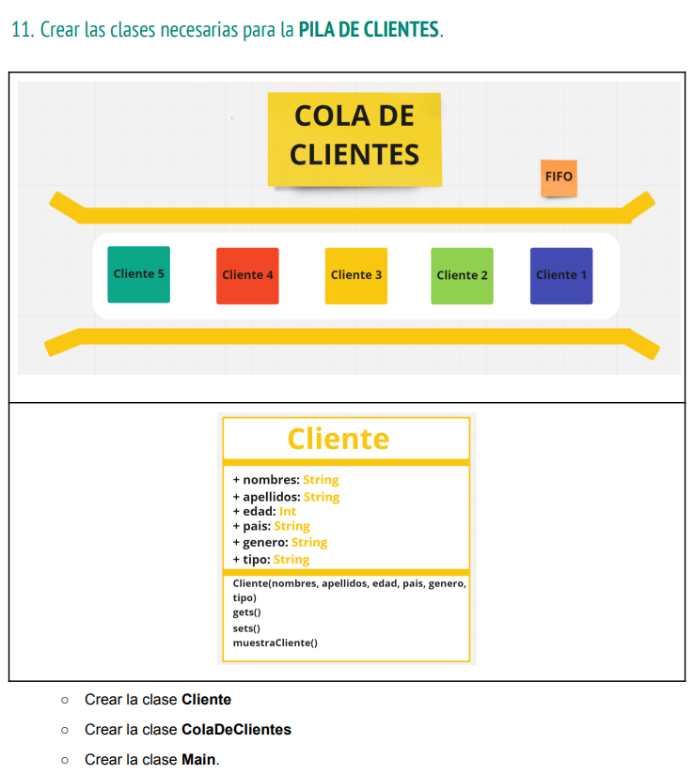
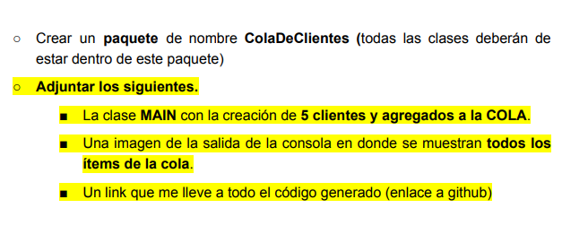
MANEJO PRACTICO

Slide 5
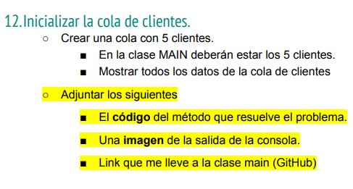
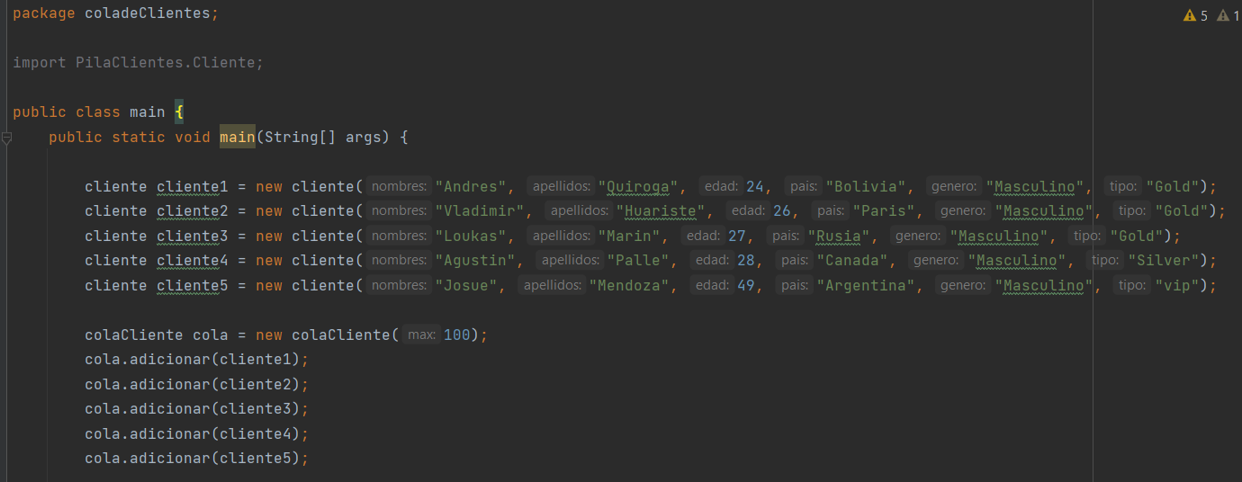

Slide 6
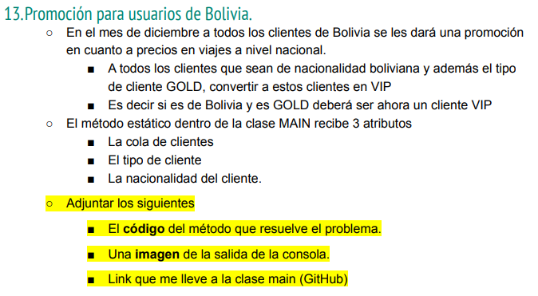
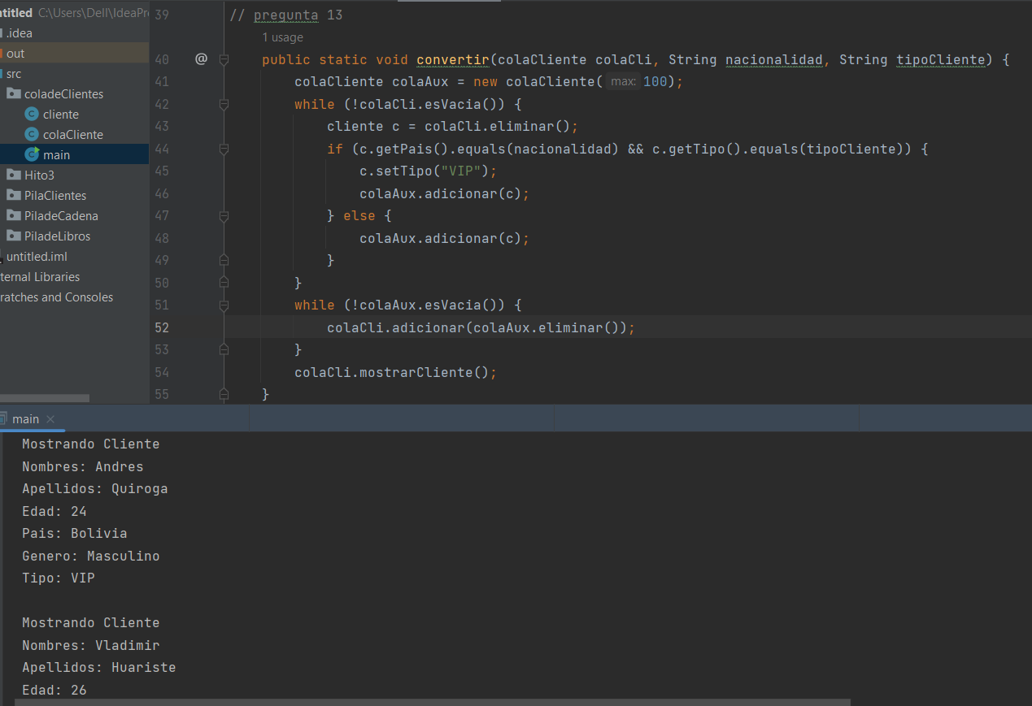

Slide 7
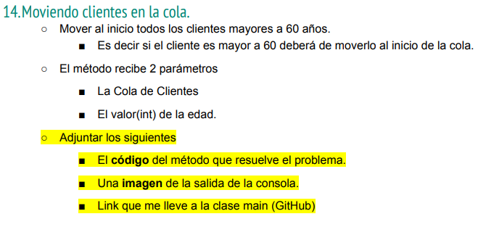
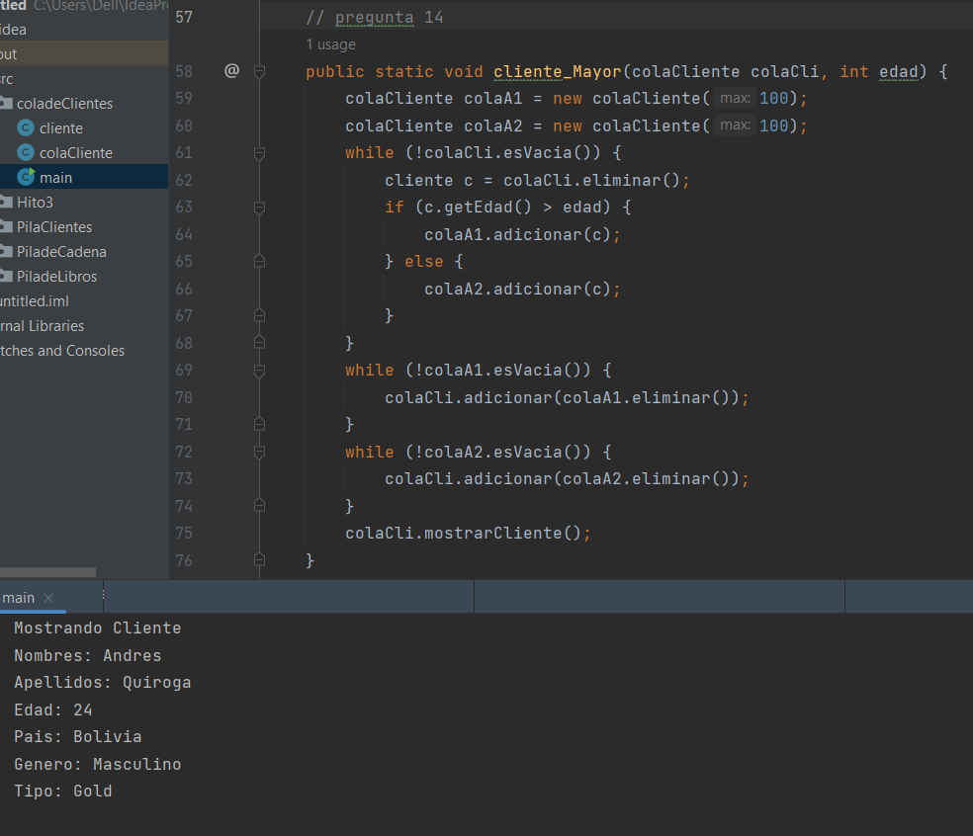

Slide 8
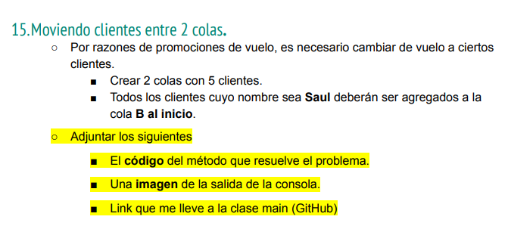
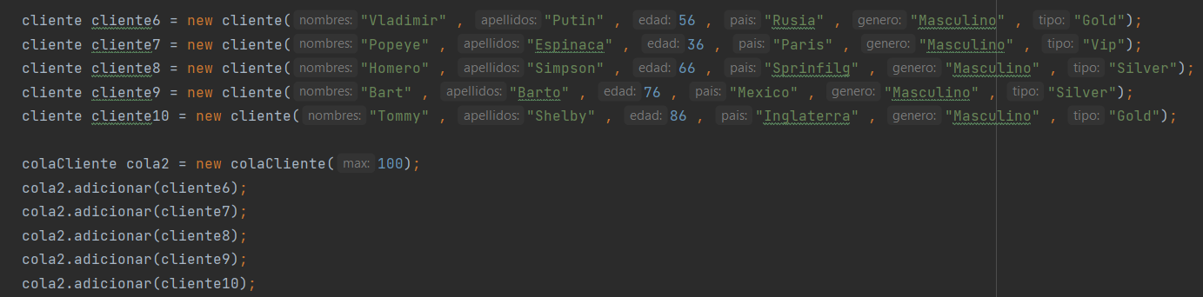

Slide 9
